Slide 1
PascalABC.NET
МБОУ «Школа №11»

Slide 2
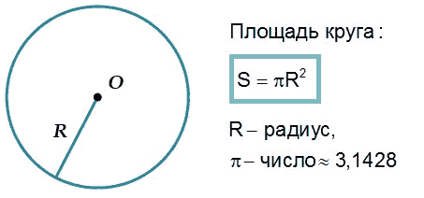
Пример
Задача (постановка задачи): посчитать площадь круга.
Математическая модель:

Slide 3
Пример
Данные:
Входные – r
Выходные – s
Константа – pi=3,14
Возможны промежуточные данные

Slide 4
Пример
Начало
Блок-схема:
Ввод r
pi=3.14
S=pi*r*r
Вывод s
Конец
Линейный алгоритм

Slide 5
Пример
Программа на языке Паскаль:
program square;
const
Pi = 3.14; //Указание значения числа Пи
var
r: real; // радиус круга
S: real; // площадь круга
begin
writeln('Введите радиус круга: '); //Диалог пользователя
readln(r); //Считывание значения радиуса
S := Pi*r*r; //Вычисление площади
writeln('Площадь круга равна ',S); //Вывод значения
end. //Конец программы

Slide 6
Пример
Тестовый (контрольный) пример (просчитываем вручную, затем проверяем программу):
r=5
S=3,14*5*5=78,5

